Slide 1
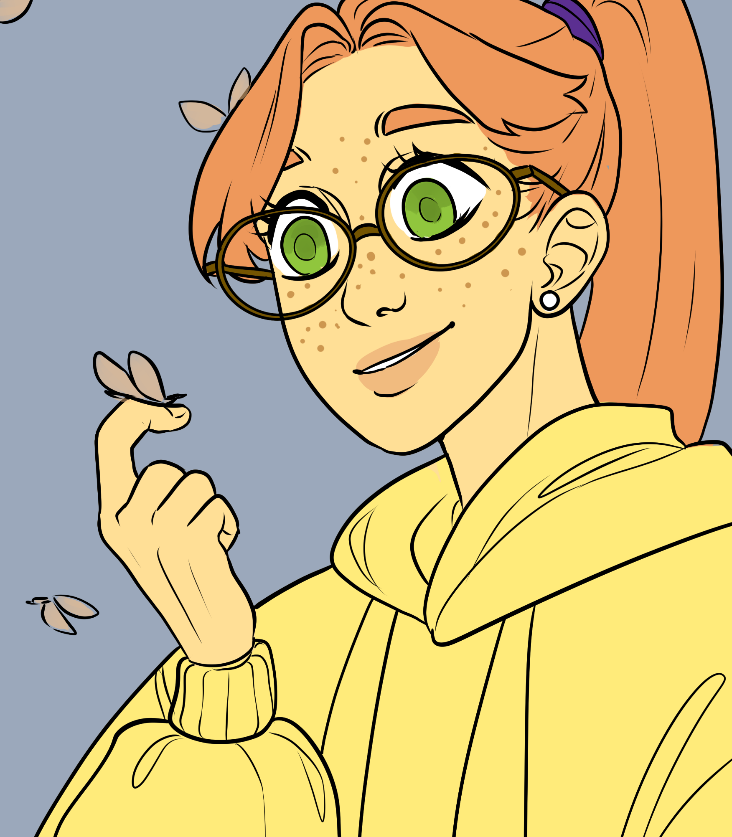
Week 12, 2025
Ruim je rotzooi op!

Slide 2

Melle
Hoi allemaal!
Afgelopen week bracht mijn vader me met de auto naar mijn fotoclub. Toen we de snelweg afreden zag ik langs de kant van de weg allemaal rommel liggen. Gooien mensen dat serieus gewoon uit het raam of zo? Belachelijk! Dat is toch hartstikke slecht voor het milieu? Doe normaal man, ruim gewoon je rotzooi op.
Heel toevallig hoorde ik daarna op de radio over Digital CleanUp Day. Dat is een dag (blijkbaar elk jaar de 3e zaterdag van maart) om aandacht te vragen voor digitale vervuiling. De rommel op je telefoon en computer dus! Bijvoorbeeld ongebruikte apps op je telefoon, veel verschillende ongebruikte accounts of honderden foto’s waar je niets mee doet in je galerij. Dat is dus ook een soort zwerfvuil en slecht voor het milieu en het klimaat!
Nooit van gehoord! Ik wist wel dat bijvoorbeeld AI gebruiken heel veel energie kost (en dus niet heel goed is voor het milieu), maar hier had ik nog nooit bij stil gestaan.
Het zit blijkbaar zo: alles wat jij op je telefoon en computer hebt staan, wordt ergens op een server opgeslagen als data. Dataservers verbruiken energie, hoe meer data, hoe meer energie, hoe meer CO2-uitstoot. En te veel CO2 uitstoot is slecht voor het milieu en het klimaat.
Je digitale rommel opruimen is trouwens ook beter voor je apparaten. Ze worden daardoor sneller in gebruik en gaan langer mee. Dat is toch mooi meegenomen?
Ik ga er toch maar even mee aan de slag, denk ik. Ik heb bijvoorbeeld enorm veel foto’s op mijn telefoon staan. Alle afbeeldingen die via WhatsApp binnenkomen, worden automatisch opgeslagen, dat ga ik eens aanpassen.
En jij? Wat doe jij? Want als jij je computer of telefoon opruimt, werk jij mee aan een beter milieu! Bedenk: gebruik je het niet, verkoop ehhhh verwijder het dan!
Oh en je gooit natuurlijk ook niet je flesjes en blikjes in de berm, toch?
Fijne week!
Melle

Slide 3
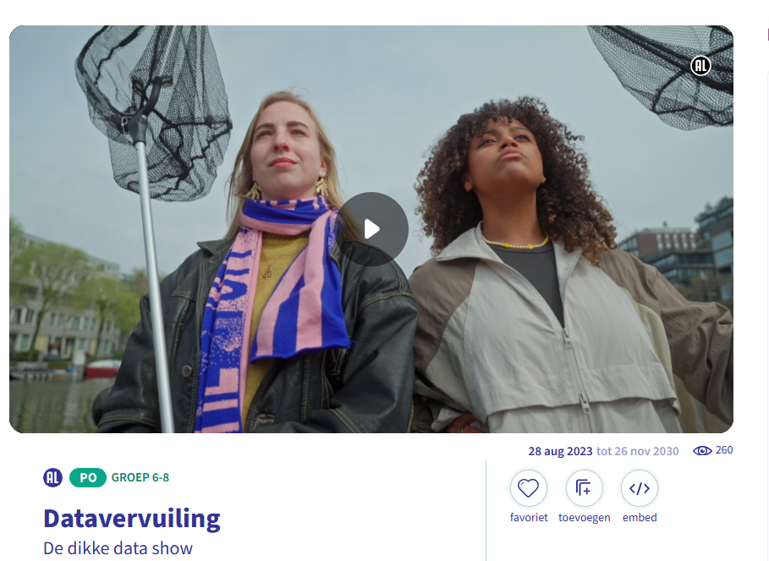

In de media:
“Je maakt je huis vast weleens schoon (we hope), maar hoe zit het met je laptop of smartphone? Dat vergeten we een stuk sneller, daarom bestaat Digital Cleanup Day. Een digitale schoonmaak houden is namelijk een stuk belangrijker dan je denkt.” ( youngcapital.nl)
Wat houdt datavervuiling precies in? De Dikke Data Show besteedde er een uitzending aan.
Notes:
Embed code: <iframe src="https://player.ntr.nl/index.php?id=VPWON_1350398" width="600" height="338" frameborder="0" allow="encrypted-media; geolocation" allowfullscreen=""></iframe>

Slide 4
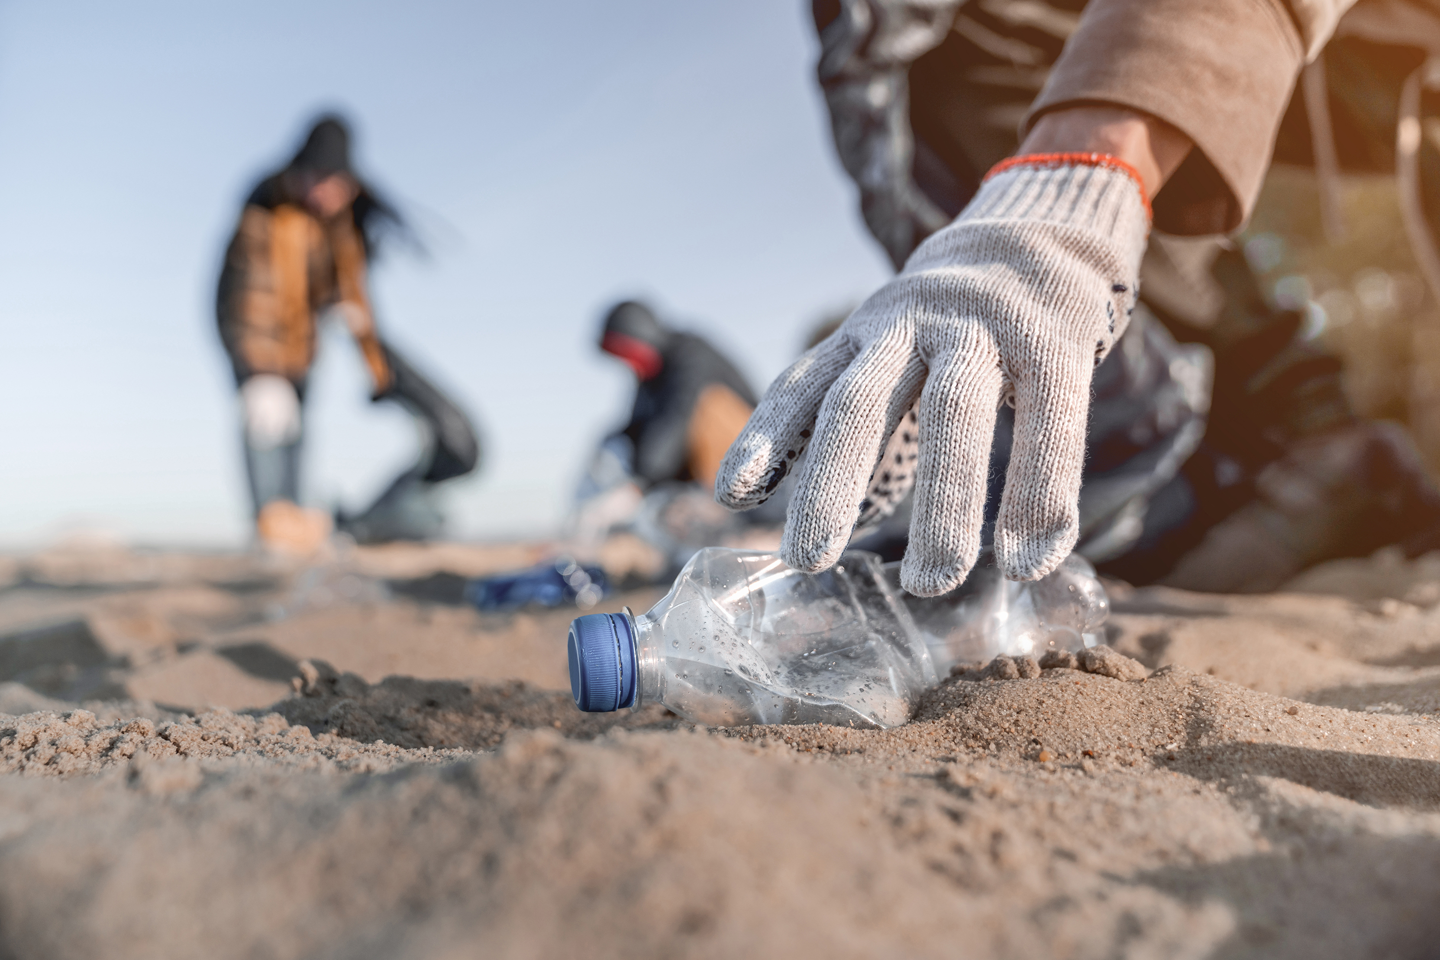
Ga in gesprek
Bespreek de stelling:
“Een beter milieu begint bij jezelf! Als iedereen dat doet, zorgen we samen voor verbetering.”

Slide 5
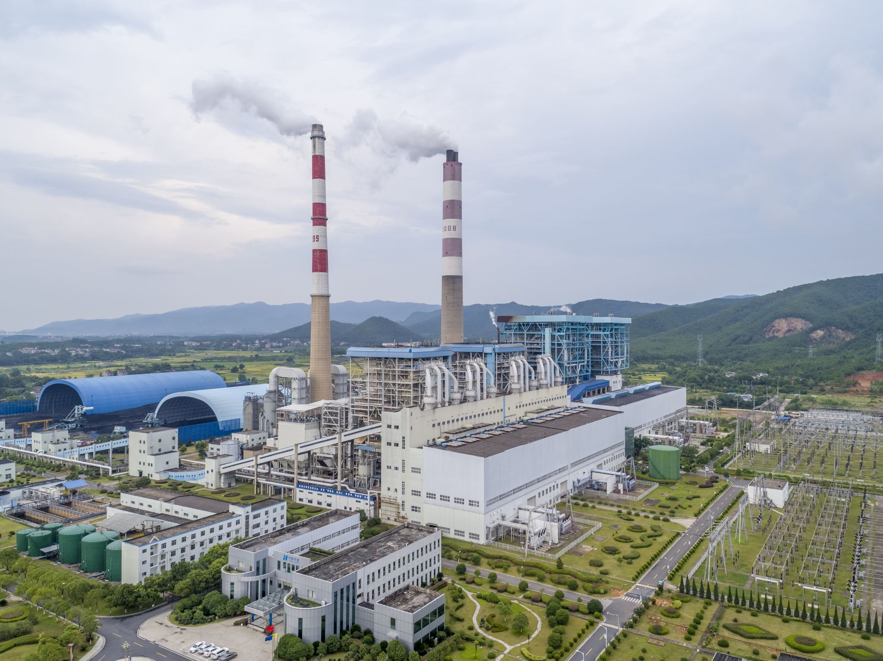
Ga in gesprek
Bespreek de stelling:
“Zoveel verschil zal ik niet maken, die grote bedrijven, die moeten dit doen!”
Notes:
* Stelling afkomstig van https://schooldebatteren.nl/stellingen/thema-stellingen-natuur-klimaat/page/2/ gebruikt bij het NK Schooldebatteren HAOV/VWO.

Slide 6
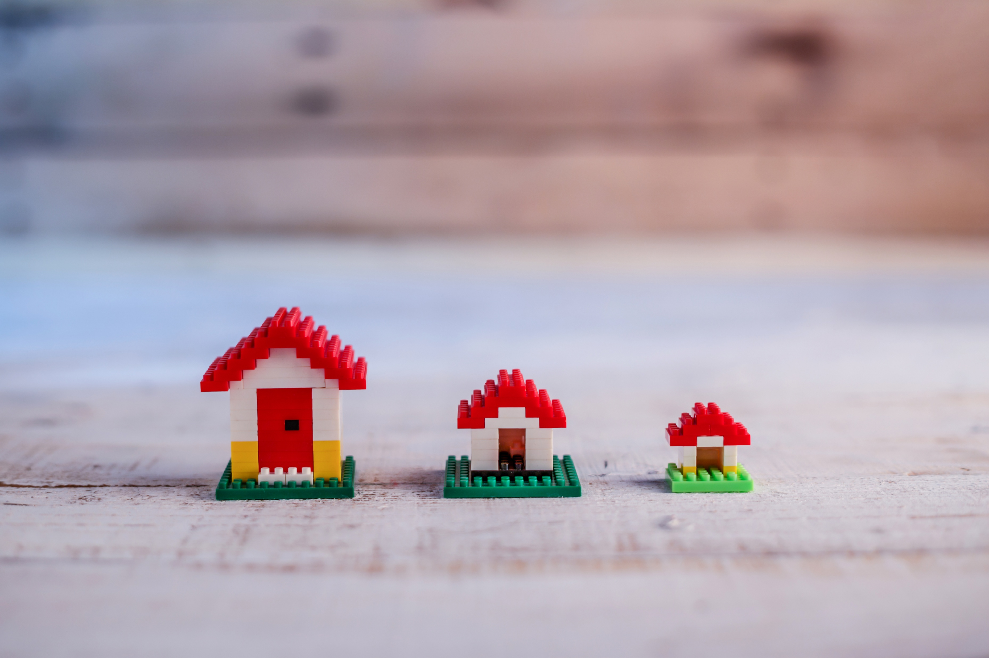
Ga in gesprek
Bespreek de stelling:
“Er moet een persoonlijk CO2-budget worden ingesteld voor elke Nederlander en als je daar overheen gaat, krijg je een boete.”*
Notes:
* Stelling afkomstig van https://schooldebatteren.nl/stellingen/thema-stellingen-natuur-klimaat/page/2/ gebruikt bij het NK Schooldebatteren HAOV/VWO.

Slide 7
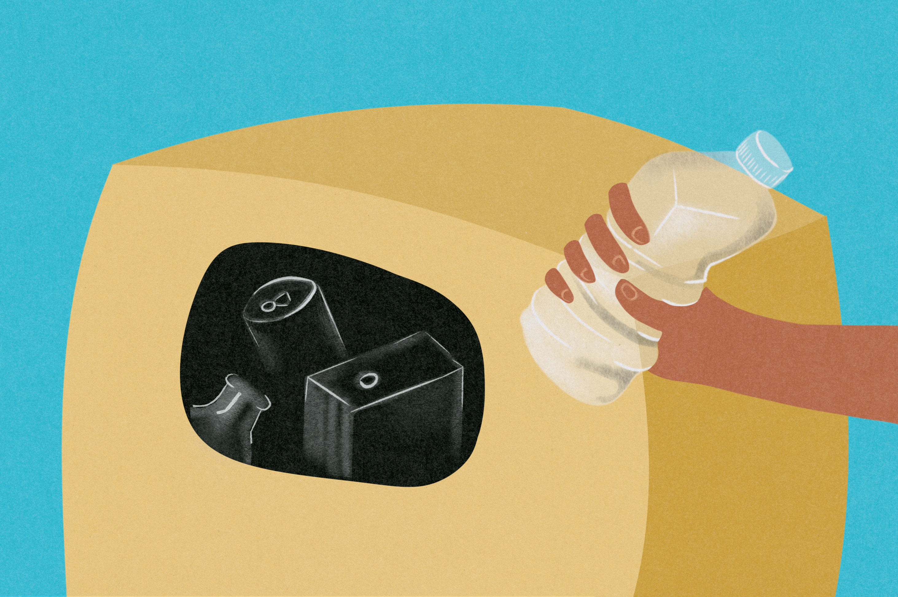

Opdracht
Wat kun jij doen? Begin maar eens met je Chromebook/Laptop in de klas. Wat kan weg?
We geven je wat tips:
Verwijder apps die je niet gebruikt.
Deactiveer oude account en e-mails.
Haal dubbele foto’s en onnodige video’s weg.
Houd een grote schoonmaak op je laptop.
Ruim je mailbox op.
En ja, we weten het: opruimen is niet het leukste klusje. Daarom is hier de moeilijkste opdracht:
Notes:
Verwijder apps die je niet gebruikt. En wees streng voor jezelf. Als je apps al een eeuwigheid niet gebruikt, is de kans klein dat je dit morgen ineens wel gaat doen. Zelfs als je apps niet gebruikt, verbruiken ze energie en dat is alleen maar zonde.
Deactiveer oude account en e-mails. Denk aan dat cringy e-mailadres van toen je twaalf was en je Neopets-account. Die gebruik je echt niet meer (of stiekem wel? We won’t judge) dus verwijderen maar.
Haal dubbele foto’s en onnodige video’s weg. Sla je automatisch al die whatsapp video’s op die je vrienden sturen of maak je regelmatig twintig bijna dezelfde selfies? Weg ermee. Je hebt echt maar één foto van die look nodig (oké vooruit, twee misschien).
Houd een grote schoonmaak op je laptop. We snappen best dat je jouw profielwerkstuk of scriptie wilt bewaren. Maar die motivatiebrief voor dat vakkenvuller bijbaantje toen je dertien was? Niet nodig. Bewaar alle bestanden die je wél belangrijk vindt in een aparte map. Nu is het meteen meer georganiseerd.
Ruim je mailbox op. We know, dit klusje is echt een nachtmerrie, maar o zo belangrijk. Goeie tip om jezelf werk te besparen: meld je af voor nieuwsbrieven die je nooit leest. Dat zijn namelijk de boosdoeners die je mailbox dagelijks overspoelen.
Bron: https://www.youngcapital.nl/highlights/digital-cleanup-day

Slide 8
Opdracht
Bedenk iets om het opruimen van je digitale rommel leuk te maken, zodat je er andere mensen mee kunt aansporen om ook hun digitale rotzooi op te ruimen.
Bijvoorbeeld:
Organiseer een verkiezing voor de beste verwijdere foto of video
Bedenk een beloningssysteem dat een compliment geeft wanneer je iets verwijderd op je telefoon
Schrijf een opruimlied….
Het mag alles zijn. Als het je maar helpt bij het opruimen van je digitale rommel.

Slide 9

Wat heb jij bedacht?
*Verzamel de ideeën van de klas hier, welke spreekt jullie het meest aan? Gaan jullie er nog verder mee aan de slag?*

Slide 10
Onderdeel Burgerschap
Iedere week een opdracht om te werken aan de doelen van Burgerschap! De opdracht sluit aan bij de les van Mediabegrip.

Slide 11
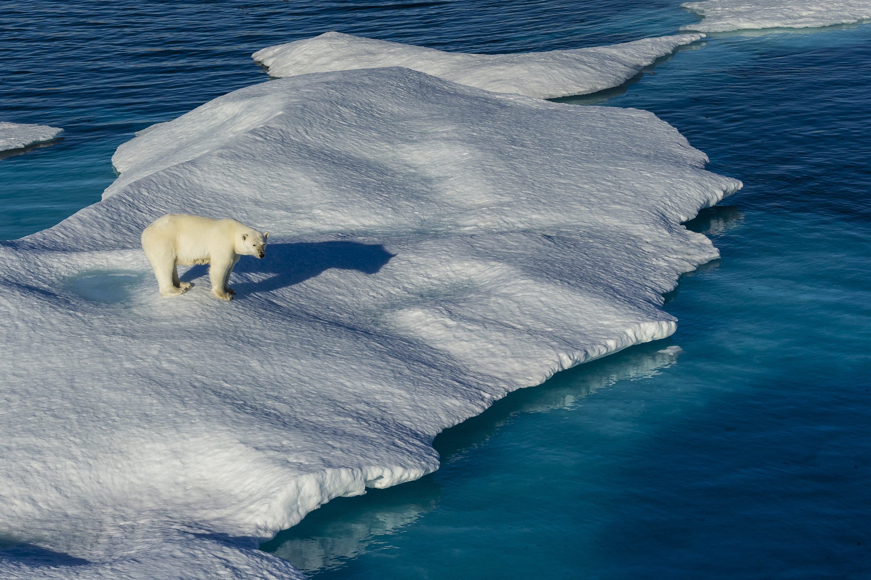
Waar hebben we het eigenlijk over?
Zoek antwoorden op de volgende vragen:
Wat is “het milieu” eigenlijk precies?
Wat is “het klimaat” eigenlijk precies? (en waarom is dat anders dan “het weer”?)
Rommel in de berm = slecht voor het milieu. Maar waarom eigenlijk?
Auto’s stoten CO2 uit = slecht voor het klimaat. Waarom eigenlijk?
Wat kun jij doen om zwerfvuil en CO2 uitstoot tegen te gaan? Noem 3 dingen.
Notes:
.

Slide 12
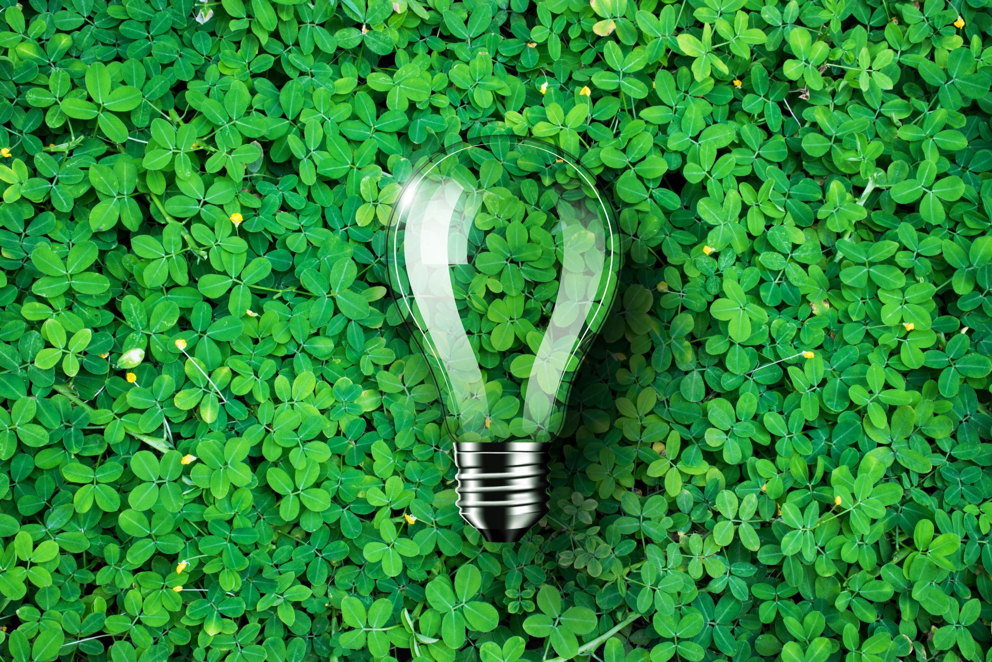
De antwoorden*:
Milieu: Het milieu wordt omschreven als de biologische leefomgeving, ofwel alles om ons heen: grond, lucht en water.
Klimaat: gemiddelde toestand van het weer en de atmosfeer in een bepaald gebied, gemeten over een langere periode.
Zwerfvuil zorgt er onder andere voor dat:
  microplastics in de voedselketen komen
  er plastic in de oceanen komt
  dierenmagen verstopt raken.
CO2 is een zogenaamd broeikasgas. Broeikasgassen zorgen ervoor dat warmte wordt vastgehouden en daardoor stijgt de temperatuur op aarde. Zonder broeikasgassen zou de aarde ijskoud zijn, maar met te veel broeikasgassen wordt het juist te heet.
Bijvoorbeeld: je digitale rommel opruimen, zwerfvuil verzamelen, je eigen afval goed opruimen, vaker de fiets of te voet reizen, je telefoon minder gebruiken, vaker tweedehands spullen kopen, niet te lang douchen enz. enz.
Notes:
Bron:
*Er zijn meerdere antwoorden mogelijk.
https://www.hier.nu/klimaatverandering/wat-is-het-verschil-tussen-milieu-en-klimaat
https://www.onzenatuur.be/artikel/wat-is-het-verschil-tussen-natuur-milieu-en-klimaat
https://natuurenmilieu.nl/themas/circulaire-economie/minder-afval/zwerfvuil/#:~:text=De%20impact%20op%20de%20natuur,verstopt%20door%20al%20dat%20plastic.
https://www.rijksoverheid.nl/onderwerpen/klimaatverandering/gevolgen-klimaatverandering#:~:text=Dit%20komt%20vooral%20door%20de,wordt%20het%20juist%20te%20heet.
Eigen antwoorden.

